Slide 1
Как самому сделать синичник?
Работа учителя технологии МКОУ «Сухогаевская СОШ»
Храпоноваой Л.В.

Slide 2
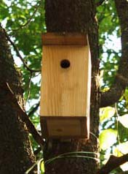
Материалы:
• Доски толщиной 2 см. и мин. шириной 14 см. Важно, чтобы одна сторона у доски была нестрганная (или хотя бы как следует расцарапана ножом) – так птенцам и их родителям, будет легче выбираться наружу.
• Гвозди 5 см. со шляпкой – 19 шт.

Slide 3
Инструменты:
Карандаш, циркуль и линейка
Лобзик
Дрель
Молоток
Наждачная бумага (шкурка)

Slide 4
Детали для синичника: С помощью карандаша и линейки перенесите чертежи деталей на доски подходящего размера. Все параметры приведены в сантиметрах. Круглое входное отверстие (леток) начертите с помощью циркуля на передней стенке ровно по середине на высоте 18 см.

Slide 5
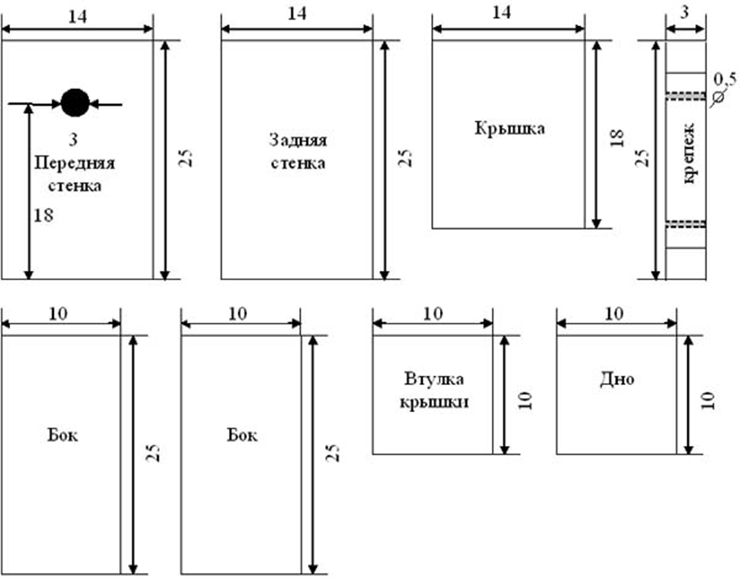

Slide 6
С помощью лобзика аккуратно выпилите детали по контуру. Чтобы выпилить леток, сделайте сверлом сквозное отверстие внутри намеченного круга, достаточное для того, чтобы вставить пилку лобзика. После этого выпилите по начерченному контуру и обработайте края шкуркой. Положите крепежную планку набок и просверлите в ней два сквозных отверстия достаточных, чтобы продеть через них веревку или проволоку, с помощью которой вы собираетесь закрепить готовый синичник на стволе дерева.

Slide 7
Сборка синичника: Перед тем, как приступить к работе, сопоставьте детали со схемой и, не сколачивая, соберите его на столе, чтобы потом было проще. При сбивании будьте внимательны и следите, чтобы не струганная поверхность досок была обращена внутрь птичьего домика. Взрослые птицы и птенцы выбираются из него, цепляясь коготками за шероховатости, и, если внутренняя поверхность будет гладкой, это может грозить птенцам гибелью. А теперь приступим к работе.

Slide 8
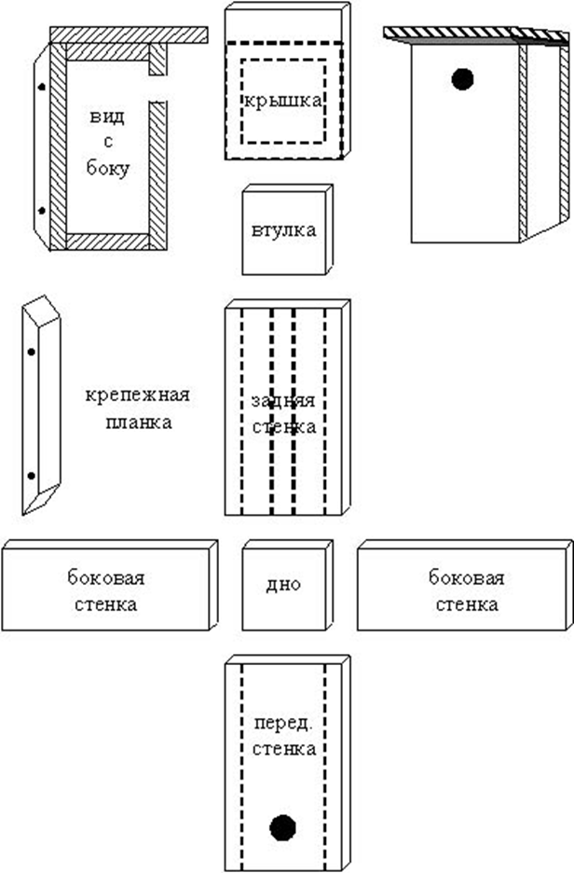
1. Приложите крепежную планку с внешней стороны задней стенки ровно посередине и прибейте 2 гвоздями. Гвозди должны выступать наружу со стороны планки, где их и следует загнуть.
2. Прибейте полученную заготовку к боковой стенке 2 гвоздями со стороны задней стенки.
3. Таким же образом приколотите вторую боковую стенку.
4. Возьмите дно и с помощью молотка аккуратно вставьте его между трех стенок так, чтобы образовалась ровная поверхность. Прибейте дно к стенкам: по одному гвоздю в центр низа боковых стенок и 2 гвоздя со стороны задней стенки.

Slide 9
5. Возьмите переднюю стенку, приложите ее к полученной заготовке и прибейте 5 гвоздями: по 2 в боковые стенки и 1 в дно.
6. Возьмите крышку и с внутренней стороны начертите 4 линии: три на расстоянии 2 см. от края и четвертую на расстоянии 6 см. так, как показано на схеме пунктиром. Затем положите на образовавшийся квадрат втулку и прибейте ее к крышке 4 гвоздями – по одному с каждой стороны.
7. Закройте синичник крышкой так, чтобы над входом образовался козырек. Крышку к синичнику не прибивают, поскольку после периода гнездования осенью его следует почистить. Но крышка обязательно должна прилегать плотно, чтобы ее не смогли открыть ни кошка, ни ворона – главные враги птенцов. Края втулки и края стенок внутри для лучшего совмещения скорее всего придется подровнять шкуркой.

Slide 10
Знакомый нам всем по картинкам из книжек вид синичника, подразумевает еще и жердочку-шесток, но птицам она на самом деле не нужна. Без нее гнездо внутри синичника будет в большей безопасности, поскольку хищной птице не так-то просто будет усестся рядом с выходом, а кошке – опереться лапой. Помимо опасности от врагов, шесток способствует птичьим дракам между конкурентами за удобное место гнездования. Если же вы все-таки хотите сделать жердочку, выстругайте ровную прочную пасочку, просверлите чуть ниже летка несквозное отверстие диаметром с подобранный шесток. Чтобы он со временем не выпал из отверстия от колебаний температуры и влажности, перед тем, как вствлять палочку, капнте в отверстие немного столярного клея.
Cиничник готов!

